Slide 1


بناء منصة اجتماعية لمشاركة الصور قابلة للتوسّع
تقديم الطالبة رنيم يوسف عصفورة إشراف:م.محمد بشار دسوقي

Slide 2

الهدف من المشروع
بناء منصة اجتماعية تتيح للمستخدمين مشاركة الصور بطريقة سهلة، سريعة، وآمنة، مع ضمان قابلية التوسع العالية في الأداء وتعدد الخدمات.
تم تصميم النظام ليعتمد على بنية الخدمات المصغرةMicroservices وتقنيات حديثة لضمان الكفاءة والمرونة ودعم التطور المستقبلي.

Slide 3
متطلبات المشروع
المتطلبات غير الوظيفية:
قابلية التوسع وقدرة على التحمل لدعم ملايين المستخدمين
الأداءفي الزمن الحقيقي :زمن الاستجابة < 500ms في معظم الحالات
عنونة الخدمات بشكل ديناميكي ومعاينة الفشل وإعادة تشغيل الخدمات
نظام مرن يتحمّل الأعطال دون فقدان للبيانات
سهولة الصيانة والتحديث:قابلية تغيير أو تحديث مكونات النظام بشكل مستقل
ضمان توافر الخدمة بنسبة 99.99%
تتبع الأداء واكتشاف المشاكل بشكل لحظي
حماية البيانات وضمان وصول آمن للمحتوى
القدرة على معالجة بيانات تصل إالى 1بيتابايت يومياً
المتطلبات الوظيفية:
تسجيل المستخدم
نشر الصور
وجود علاقة بين المستخدمين(متابعة/إلغاء متابعة)
البحث عن مستخدمين
عرض الصفحة الشخصية للمستخدم ولمستخدمين اخرين
عرض الحائط الشخصي تحتوي على أحدث الصور للأشخاص المتابعين
تعديل الملف الشخصي

Slide 4
التصميم

Slide 5
الأنماط المعمارية والتصميمية المستخدمة
نمط الخدمات المصغّرة (Microservices Architecture)
نمط فصل مسؤوليات القراءة والكتابة (CQRS)
النمط القائم على الأحداث (Event-Driven Architecture)
نمط بوابة الدخول الموحدة (API Gateway)
نمط قاطع الدائرة (Circuit Breaker)
نمط التحسين عند الحافة (Edge Optimization)
نمط التوجيه الذكي والتخزين المؤقت عبر CDN (Smart Caching via CDN)

Slide 6
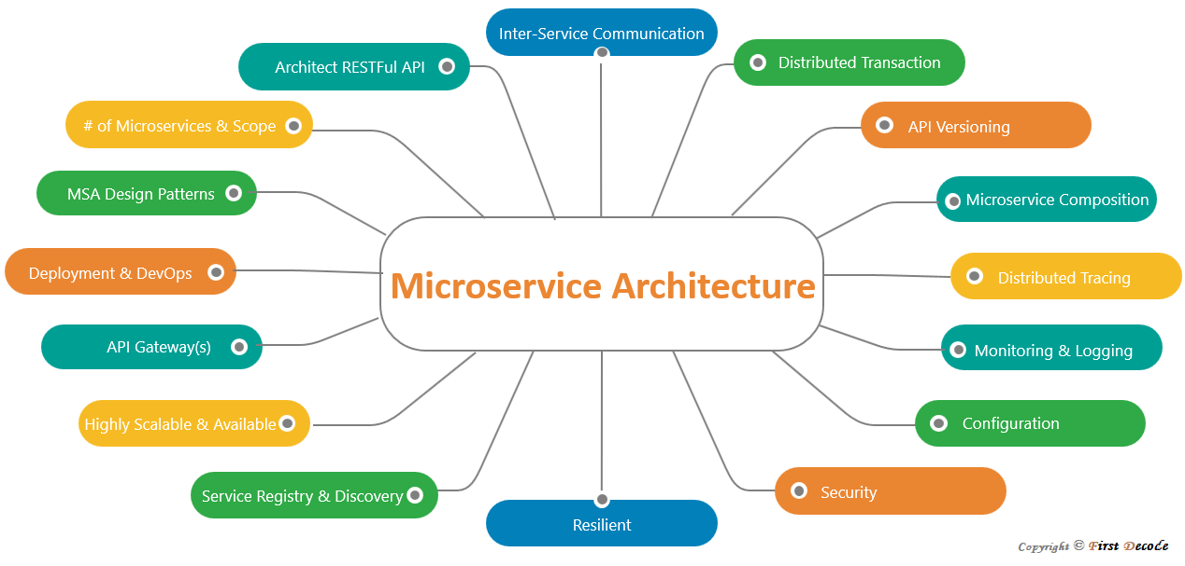

Slide 7
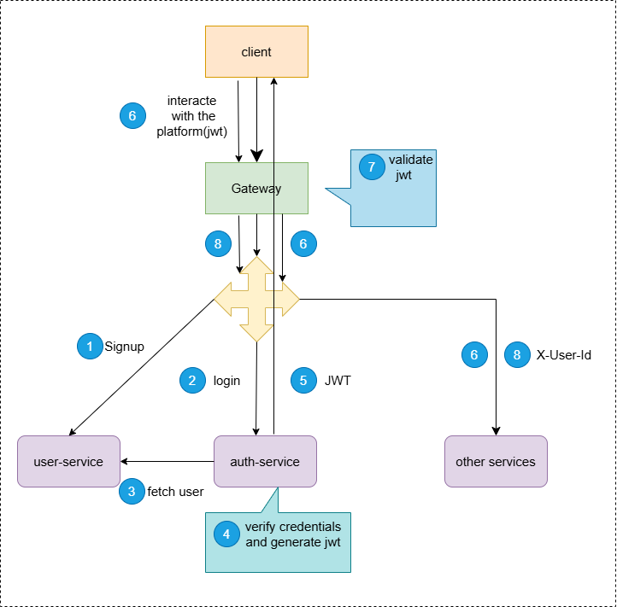
استراتيجية تصميم المصادقة (Authentication Strategy)

Slide 8
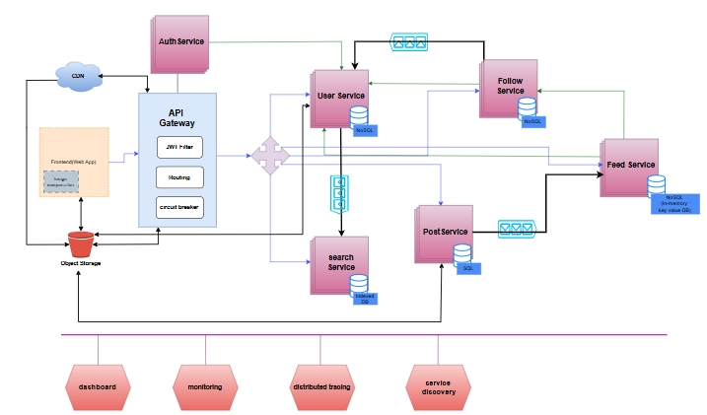
تصميم النظام
8

Slide 9
التنفيذ والتطوير

Slide 10









الأدوات المستخدمة

Slide 11
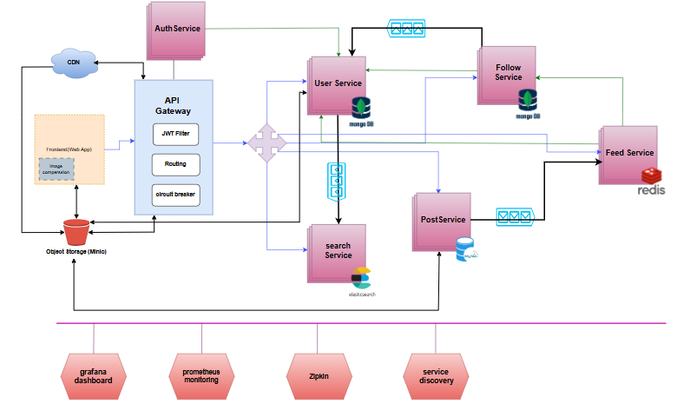
تصميم النظام مع الأدوات المستخدمة

Slide 12
شكراً لاستماعكم
SLIDESMANIA.COM

